Slide 1
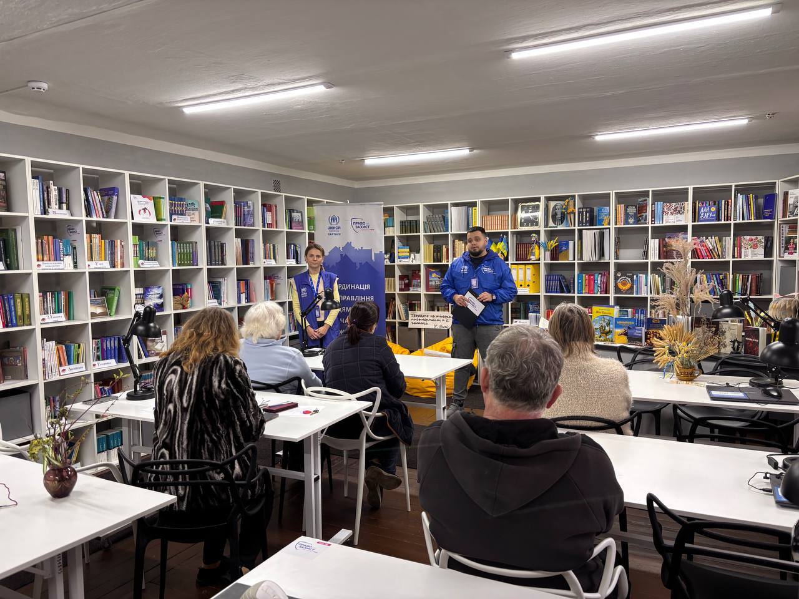

Оновлення порядку функціонування
МТП та механізму отримання компенсації за розміщення ВПО в МТП
Дата
Спікер
28 липня 2026 р
Лежніна Владислава

Slide 2

Оновлення порядку функціонування МТП та механізму отримання
компенсації за розміщення ВПО в МТП
  04 червня 2026 р. Кабінетом Міністрів України було прийнято постанову № 728 «Про внесення змін до Порядку функціонування місць тимчасового проживання внутрішньо переміщених осіб». Офіційне опублікування: Урядовий кур'єр, 2026, 06, 11.06.2026 N 122. Дата набрання чинності: 11.06.2026 року.
  04 червня 2026 р. Кабінетом Міністрів України було прийнято постанову № 715 «Про внесення змін до порядків, затверджених постановами Кабінету Міністрів України від 19 березня 2022 р. № 333 і від 27 травня 2025 р. № 616». Офіційне опублікування: Урядовий кур'єр, 2026, 06, 11.06.2026 N 122. Дата набрання чинності: 11.06.2026 року.

Slide 3
Зміни до порядку функціонування МТП ВПО
(загальні аспекти)
  Оновлено підхід до отримання статусу МТП та закриття МТП (п.6,10 Порядку).
  2. Результати моніторингу оформляються письмово. Письмовий висновок за результатами моніторингу МТП містить загальну оцінку стану МТП мінімальним вимогам, основні проблеми, перелік заходів, яких необхідно вжити для покращення функціонування МТП, відповідальну особу, строк виконання (п. 5 Порядку).
  3. До повноважень обласних, Київської та Севастопольської міської, районних
  держадміністрації (військові адміністрації) віднесено направлення ВПО для проживання в МТП в межах області за наявності вільних ліжко-місць з урахуванням інформації про їх потреби, склад сім’ї, стан здоров’я та інші обставини, що мають значення для забезпечення належних умов проживання (п. 17 Порядку).
  4. Мінсоцполітики здійснює формування та ведення обліку осіб, забезпечених ліжко-місцем в МТП (з цією метою обласні держадміністрації (військові адміністрації) за запитом Мінсоцполітики, надають міністерству відповідну інформацію) (п. 6 Порядку).

Slide 4
Зміни до порядку функціонування МТП ВПО
(договірні відносини)
  5. Визначені строки укладення договору на користування приміщенням МТП - договір укладається не пізніше ніж з дня вселення у надане приміщення у МТП або протягом 90 календарних днів з дня вселення у разі відсутності документів, необхідних для укладення договору (п. 7 Порядку).
  6. Визначені підстави непродовження договору на наступні шість місяців та виселення внутрішньо переміщених осіб з МТП.
  виключення МТП з переліку місць тимчасового проживання області (мм. Києва та Севастополя).
  визначення дати завершення бойових дій (припинення можливості бойових дій) або дати завершення тимчасової окупації населеного пункту, з якого перемістилася внутрішньо переміщена особа (крім осіб, у яких пошкоджено/зруйновано житло) (п. 12 Порядку).
Одночасно проводиться врахування безпекової ситуації за місцезнаходженням покинутого місця проживання ВПО, придатності до проживання житлового приміщення, що належить такій особі або є її задекларованим/зареєстрованим місцем проживання, а також індивідуальних обставин ВПО та членів її сім’ї.

Slide 5
Зміни до порядку функціонування МТП ВПО
(договірні відносини)
  7. Розширено підстави для дострокового розірвання договору користування приміщеннями МТП:
  Систематичність порушення внутрішньо переміщеною особою умов договору та цього Порядку - більше трьох разів.
  Подання недостовірних відомостей або документів, що стали підставою для поселення чи продовження строку проживання, якщо такі обставини встановлено уповноваженим органом.
  Несприяння непрацюючою особою працездатного віку своїй зайнятості або ненабуття статусу безробітного протягом трьох місяців з дня укладення договору. Непрацююча особа працездатного віку протягом трьох місяців з дня укладення договору повинна сприяти своїй зайнятості (п. 12 Порядку)

Slide 6
Додаткові гарантії для ВПО при розірванні договору
  Розірвання договору з підстави не сприяння зайнятості для ВПО не допускається
  щодо деяких категорій осіб:
  ✓ однієї особи із складу сім’ї, яка доглядає за дитиною до досягнення нею шестирічного віку (включно);
  ✓ однієї особи із складу сім’ї, яка має 3 і більше дітей віком до 18 р. і доглядає за ними;
  ✓ однієї особи із складу сім’ї, яка виховує малолітню дитину, що навчається он-лайн, дистанційно (повністю або частково), у разі документального підтвердження застосування такої форми навчання відповідним закладом освіти;
  ✓ особи, яка доглядає за дитиною, хворою на визначені види захворювань;
  ✓ особи з інвалідністю; особи, яка доглядає за особою з інвалідністю I групи, або дитиною з інвалідністю віком до 18 р., або особою з інвалідністю I чи II групи внаслідок психічного розладу, або особою, яка досягла 80-річного віку;
  ✓ фізичної особи, яка надає соціальні послуги з догляду (за наявності документів (посвідчення, довідки) про отримання компенсації (допомоги, надбавки) на догляд або документів, що підтверджують інвалідність, та акта про встановлення факту здійснення догляду)
  ✓ особи з тяжкими формами захворювання, яким не встановлено інвалідність, що підтверджується документально.

Slide 7
Зміни до порядку функціонування МТП ВПО
(щодо прав ВПО)
  8. Закріплено право ВПО на отримання письмового повідомлення про переселення або прийняття рішення про зміну правового статусу місця тимчасового проживання не пізніше ніж за чотири тижні до запланованої дати переселення або зміни статусу МТП (п. 15 Порядку).
  9. За результатами звернень ВПО до керівника МТП, керівник МТП має надати заявнику обґрунтовану відповідь у письмовій формі, зокрема, з використанням засобів електронної комунікації (п. 21 Порядку).
  10. Порядок фіксації порушень, повідомлення внутрішньо переміщеної особи та розгляду її пояснень визначаються договором (п. 12 Порядку).

Slide 8
Зміни до механізму отримання компенсації за
розміщення ВПО в МТП
  Рішення органу Пенсійного фонду України про призначення виплати компенсації за розміщення, тимчасової компенсації має містити інформацію про результати розгляду заяви. Ця інформація розміщується в електронному кабінеті на веб-порталі електронних послуг Пенсійного фонду України та включає:
перелік внутрішньо переміщених осіб, щодо яких призначено виплату компенсації за розміщення, тимчасової компенсації;
перелік внутрішньо переміщених осіб, щодо яких відмовлено у призначенні виплати компенсації за розміщення, тимчасової компенсації, із зазначенням підстав відмови;
розрахунок розміру компенсації за розміщення, тимчасової компенсації.
  2. Збільшено строк надання тимчасової компенсації закладам за розміщення внутрішньо переміщених осіб, які втратили документи, з двох до трьох місяців.

Slide 9
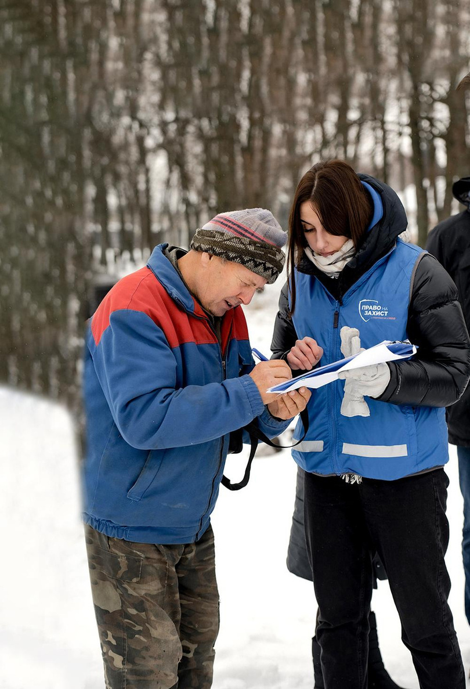
Юридичний супровід для керівництва МТП
    Інформування власників (балансоутримувачів) МТП
    про оновлення порядку функціонування МТП та
    механізму компенсації за розміщення ВПО та аналітична діяльність з керівництвом МТП щодо запроваджених змін.
    Оновлення договорів на користування приміщеннями МТП (щодо підстав дострокового розірвання договорів), складання додаткових угод до діючих договорів користування приміщеннями МТП.
    Консультування та подальший супровід керівництва МТП з питань
    реалізації оновлень функціонування МТП та процедури отримання
    компенсації

Slide 10



ДЯКУЮ ЗА УВАГУ!
Владислава Лежніна
Адвокатка СССМ БФ «Право на захист»

